Slide 1
Муниципальное бюджетное дошкольное образовательное учреждение
Детский сад комбинированного вида №40 «Солнышко»
«Нетрадиционная форма работы педагогов с родителями в ДОУ
ПРЕЗЕНТАЦИЯ
«Клуб выходного дня»
Тема: «Папа, мама, я – творческая семья»
Группа №13 «Ягодка»
Автор: Алейникова Е.А.

Slide 2
Содержание:
Приветствие родителей и детей;
Консультация для родителей на тему: «История развития скрапбукинга»;
Мастер – класс для родителей: «Подарочная коробочка» с использованием техники скрапбукинг;
Театрализованное представление для детей по мотивам сказки «Теремок» с использованием театра бибабо;
Совместная аппликация с детьми: «Теремок для зверей»;
Совместная с родителями и детьми музыкальная игра «Четыре шага».

Slide 3
Создание благоприятных условий для внедрения новых форм и методов повышения эффективности семейного воспитания через совместную творческую деятельность детей, родителей и педагогов. Развивать у детей и родителей интерес к совместному времяпровождению.
Цель:
Задачи:
-предоставление возможности творческой самореализации семьям;
-развивать чувство гордости за свою семью;
-оказать помощь родителям в развитии у детей коммуникативных навыков и умений;
-обогащать отношения детей и родителей в целях эмоционально-насыщенного общения;

Slide 4
Ожидаемый результат:
Совместная деятельность будет способствовать укреплению детско-родительских отношений.
Повышение интереса родителей к совместной деятельности детей, педагогов, родителей.
Активное включение родителей в работу ДОУ.

Slide 5
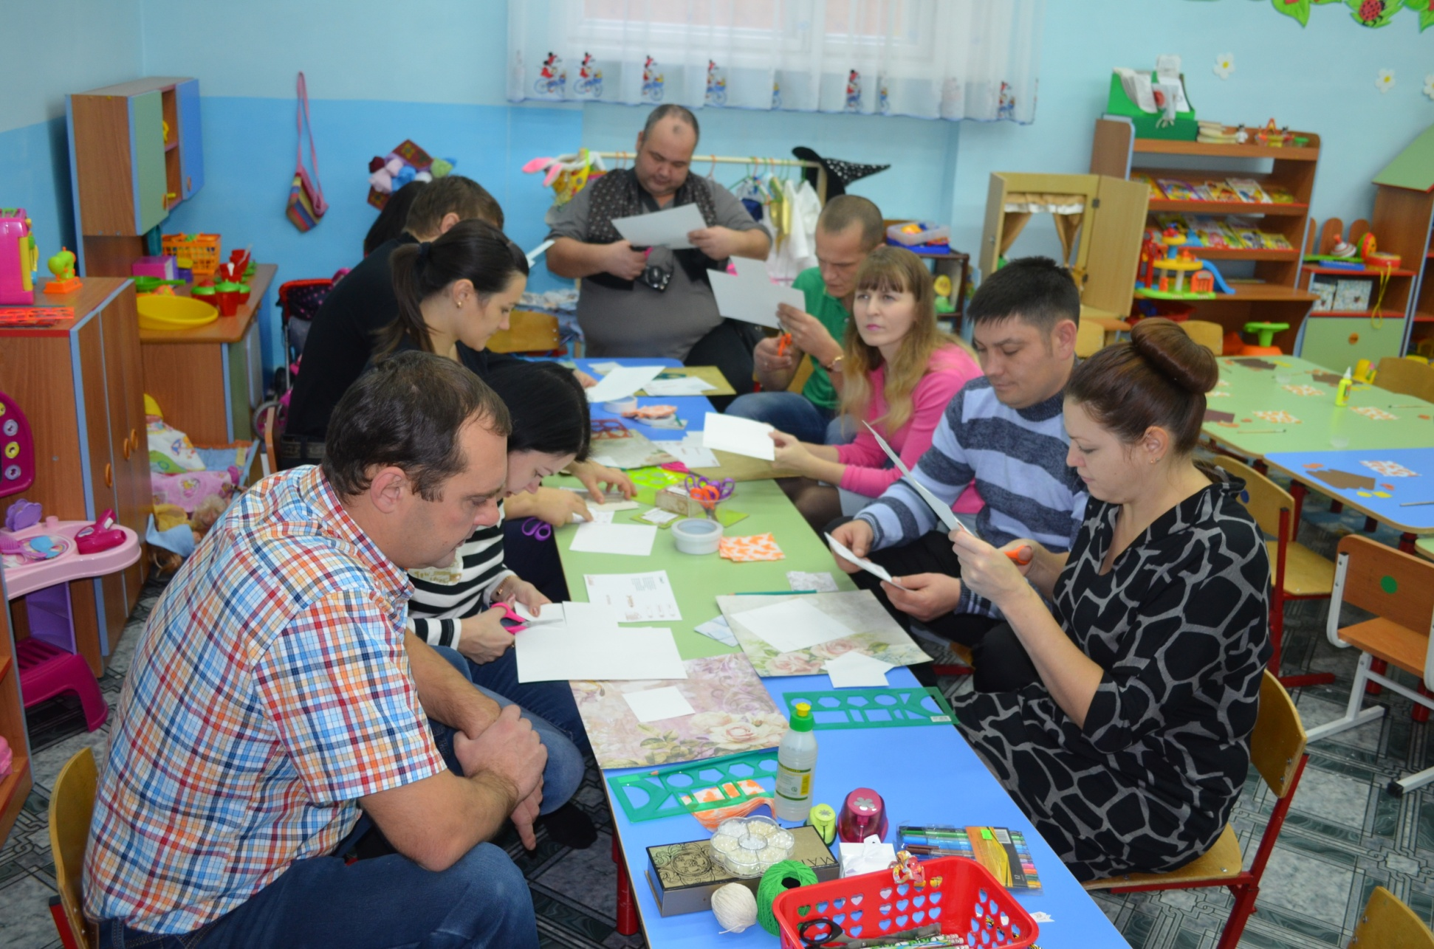
Мастер –класс: «Подарочная коробочка»

Slide 6
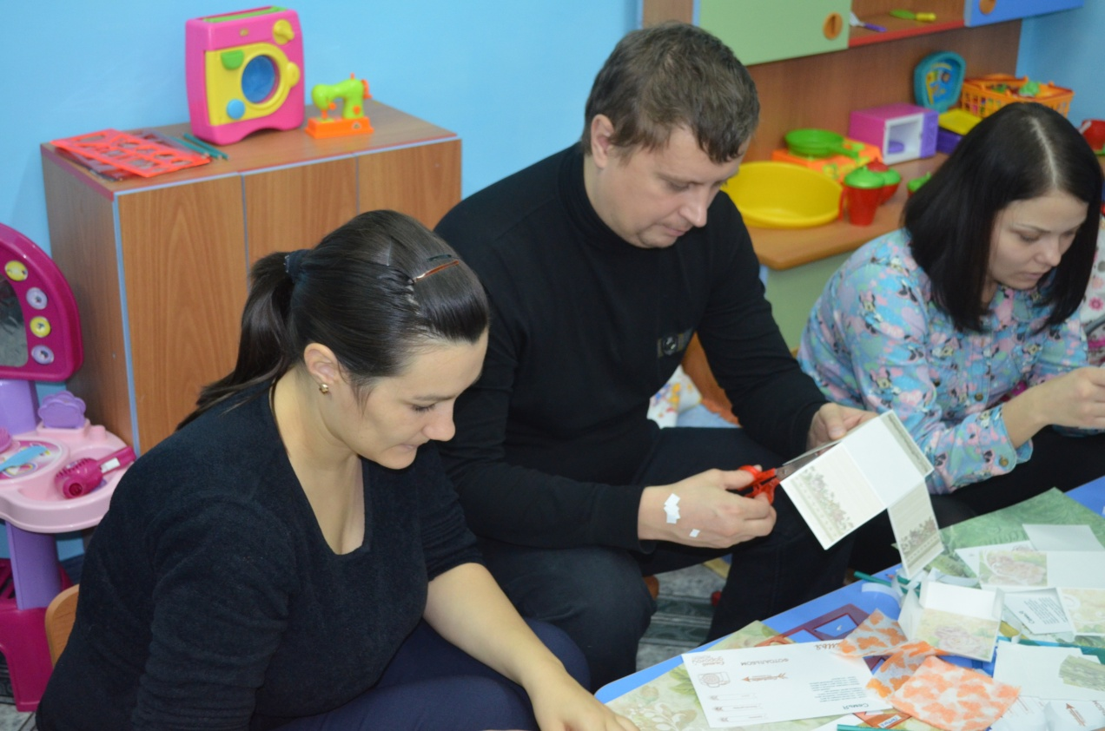
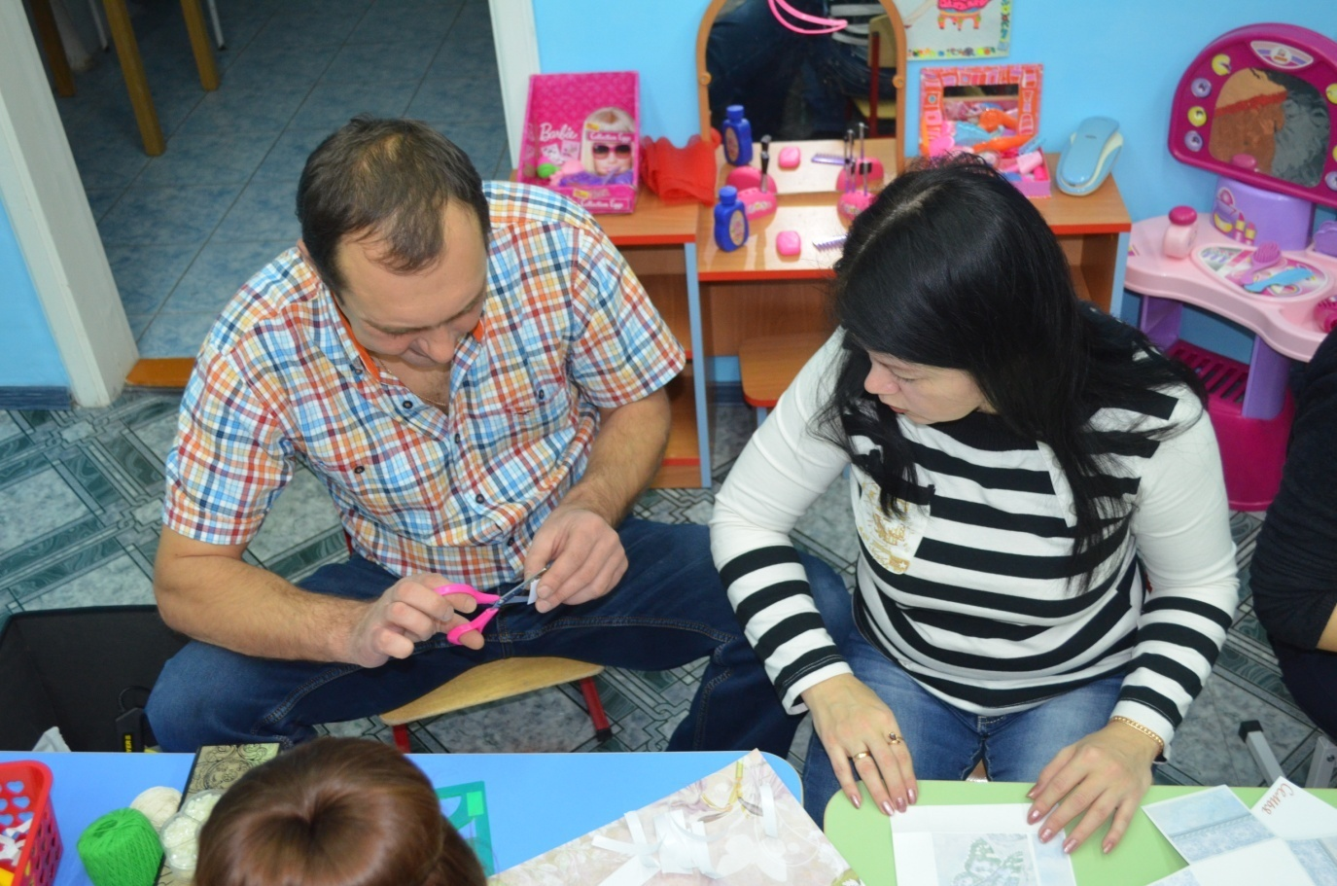
Цель: Познакомить родителей с видом оформительской деятельности – техникой «скрапбукинга» и научиться выполнять работы в данной технике.

Slide 7
Задачи:
Развивать интерес к технике скрапбукинга.
Создать условия для творческого самосовершенствования, формирования индивидуального стиля творческой деятельности родителей.

Slide 8
Театрализованное представление по мотивам сказки «Теремок»
Цель: Доставить детям удовольствие и желание участвовать в театрализованных постановках.
Игровая мотивация: Д/и «Собери солнышко» (Дети собирают солнышко)

Slide 9
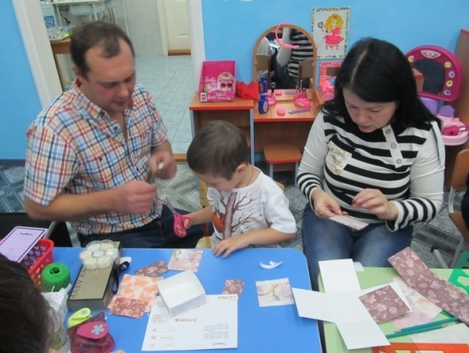
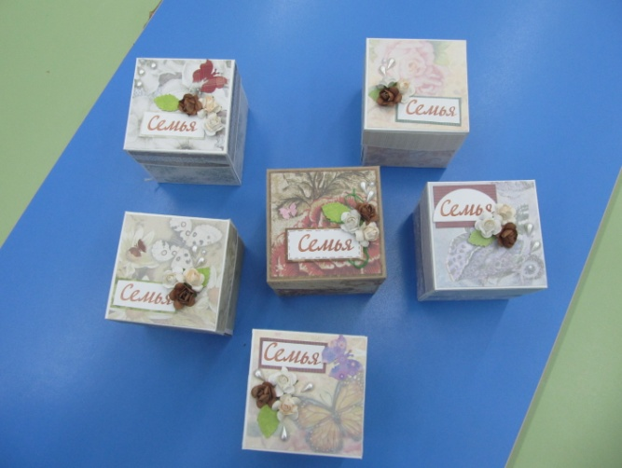
Итог мероприятия:
Родители и дети с пользой провели время. Данное мероприятие способствовало психологическому
сближению детей и родителей, развитию положительных эмоций, чувства взаимопомощи, укреплению детско-родительских отношений.

Slide 10
СПАСИБО ЗА ВНИМАНИЕ

